Slide 1
Написание слов, которые нужно запомнить .
Подготовила Л.Л.Коростик

Slide 2
С помощью каких слов можно рассказать про осенний сад?

Slide 3
С.52, Упражнение 62
Рябина, яблоко, яблоня, ягода, капуста, помидор, клубника, ландыш, корзина, огород.
Устно составь предложения со словами на тему «Осенний сад».

Slide 4
Прочитай слова
Ученик, рябина, девочка, коньки, ребята, яблоня, ягода, ученица, яблоко, сапоги.
Запиши их группами
Название деревьев:
Название людей:
Название плодов:
Название вещей:

Slide 5
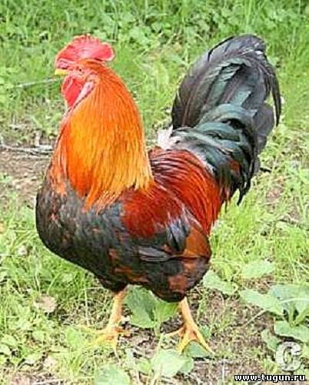
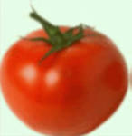
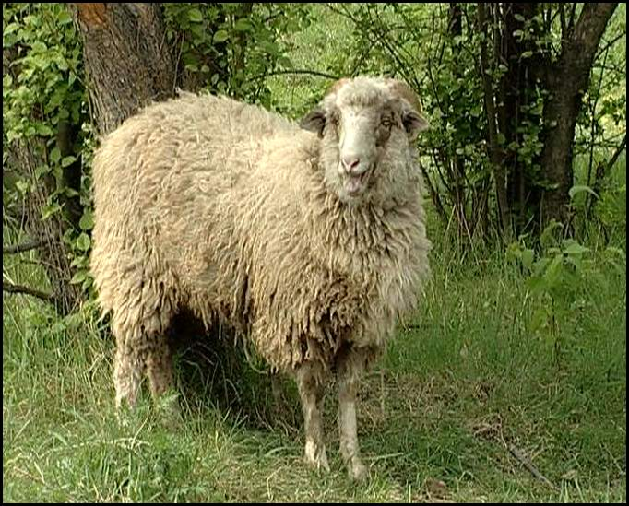
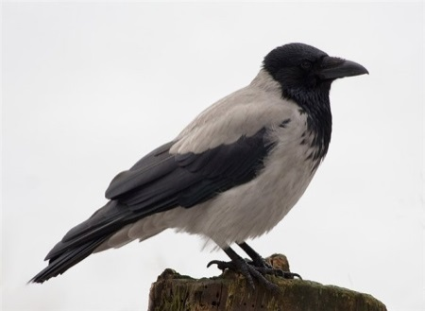
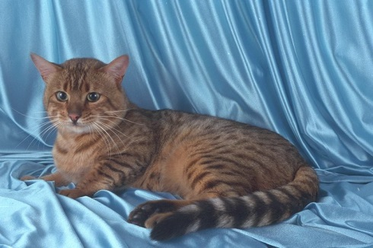
Рассмотри картинки. Запиши словарные слова. Какое слово ты не записал?

Slide 6
Прочитай загадки. Напиши отгадки
1. Сто одёжек и все без застёжек. (…)
2. Кланяется, кланяется, придёт домой- растянется. (…)
3. Без рук, без ног, а ворота отворяет. (…)

Slide 7
Таблица
№ п/п | Ф.И. | №1. | №2. | №3. | №4. | Итого
1. | Будагян С. | - | + | + | - | 50%
2. | Васильев С. | + | + | + | - | 75%
3. | Гоман В. | + | + | + | + | 100%
4. | Екимеева С. | + | + | - | + | 75%
5. | Климова В. | - | + | + | + | 75%
6. | Катков М. | - | + | + | + | 75%
7. | Кудинова Т. | + | + | + | + | 100%

Slide 8
Диаграмма

Slide 9
Домашнее задание:
С. 53, упр. 66, пословицу выучить.

